Slide 1
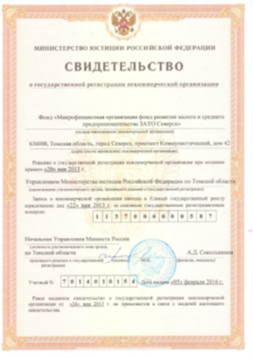
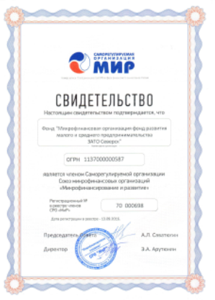
КРАТКАЯ ИНФОРМАЦИЯ
Цель:
Фонд создан в апреле 2013 года для оказания финансовой поддержки субъектам малого и среднего предпринимательства ЗАТО Северск, с целью увеличения темпов роста предпринимательской активности, создание новых рабочих мест и увеличение налоговых и неналоговых отчислений на территории ЗАТО Северск Томской области.
Состояние на 01.01.2018 года
Суммарная капитализация Фонда составляет 58,1 млн. рублей
В том числе:
для предоставления микрозаймов 57,1 млн. рублей
для предоставления грантов 1 млн. рублей

Slide 2
РЕАЛИЗУЕМЫЕ ПРОГРАММЫ
Фонд реализует программы
поддержки МСП ЗАТО Северск:
Предоставление микрозаймов до 2,5 млн. рублей (с 2018 года), на срок до 3х лет, субъектам МСП ЗАТО Северск по льготной ставке от 6 до 10% годовых, в зависимости от видов экономической деятельности;
Предоставление грантов до 5 млн. рублей субъектам МСП ЗАТО Северск
на безвозмездной основе.

Slide 3
ОБЪЕМЫ ПРЕДОСТАВЛЕННЫХ
МИКРОЗАЙМОВ
+350%
+735%
За 2017 год субъектам МСП ЗАТО Северск
предоставлено 42 микрозайма на общую сумму 34,8 млн. рублей.

Slide 4
СТРУКТУРА ПРЕДОСТАВЛЕННЫХ ЗАЙМОВ
ПО СЕКТОРАМ ВИДОВ ДЕЯТЕЛЬНОСТИ МСП
В 2017 ГОДУ, ТЫС.РУБЛЕЙ
Преимущественное большинство средств, выделенных Фондом в течение 2017 года, предоставлены субъектам МСП на развитие производств на территории ЗАТО Северск.

Slide 5
ОБЪЕМЫ ПРЕДОСТАВЛЕННЫХ ГРАНТОВ
2
За 2017 год субъектам МСП ЗАТО Северск
предоставлено 2 гранта на общую сумму 1,5 млн. рублей

Slide 6
ОБЩАЯ СТРУКТУРА ОКАЗАННОЙ ПОДДЕРЖКИ СУБЪЕКТАМ МСП
2017г.
2013 – 2017г.
1,5 млн. рублей (4%)
48,6 млн. рублей (46%)
34,8 млн. рублей (96%)
56,2 млн. рублей (54%)
Суммарная финансовая поддержка Фондом субъектов МСП ЗАТО Северск
в 2017 году составила 36,3 млн. рублей,
за период с 2013 по 2017 год составила более 104,8 млн. рублей.

Slide 7
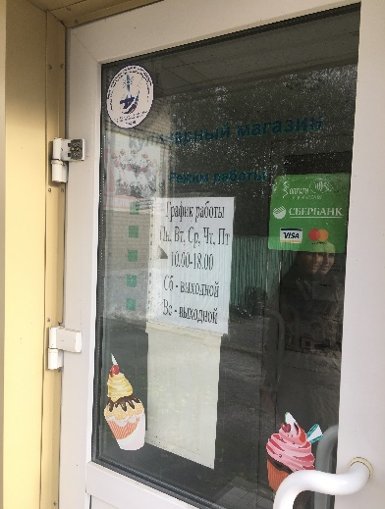
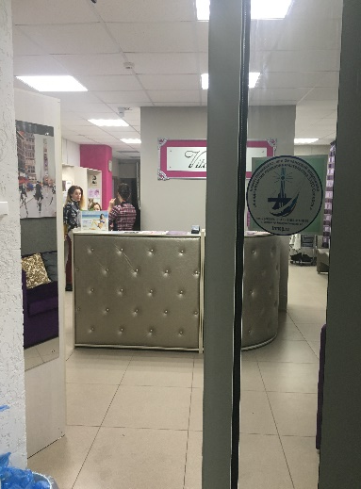
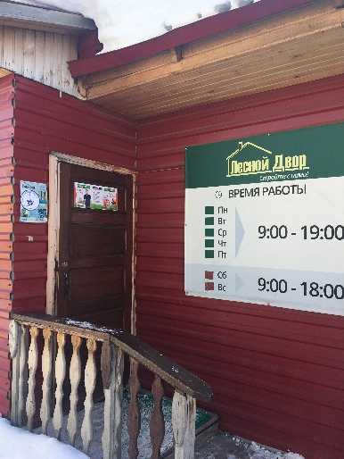
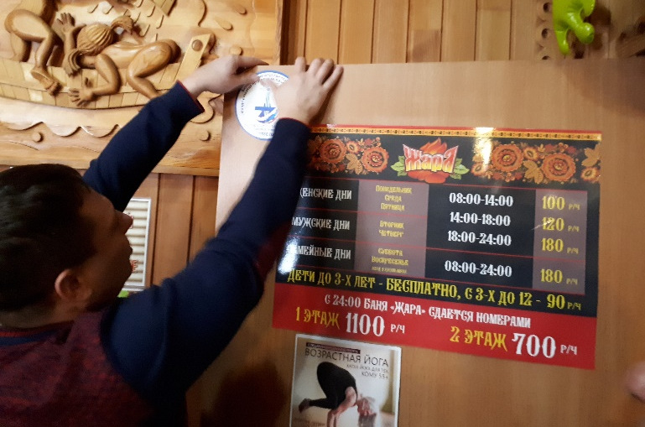
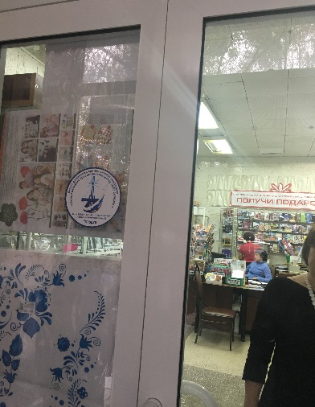
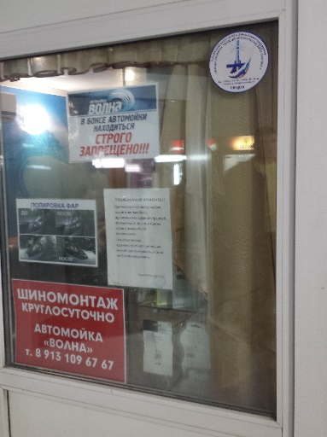
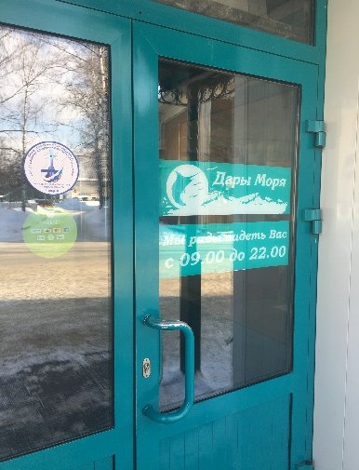
ЕЖЕКВАРТАЛЬНЫЙ
МОНИТОРИНГ ПОЛУЧАТЕЛЕЙ ПОДДЕРЖКИ
В течение 2017 года были проведены плановые мониторинги с посещением мест ведения бизнеса
всех получателей поддержки.
Факторов отрицательно влияющих на платёжеспособность не выявлено.

Slide 8
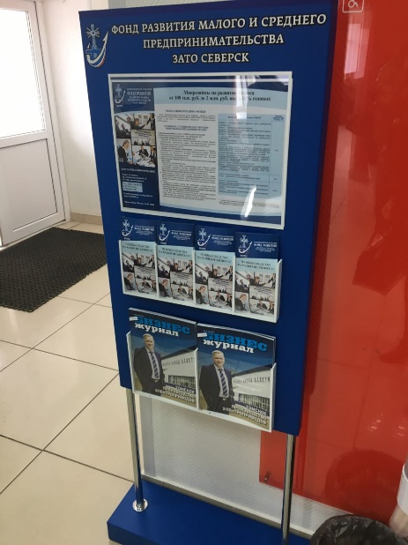
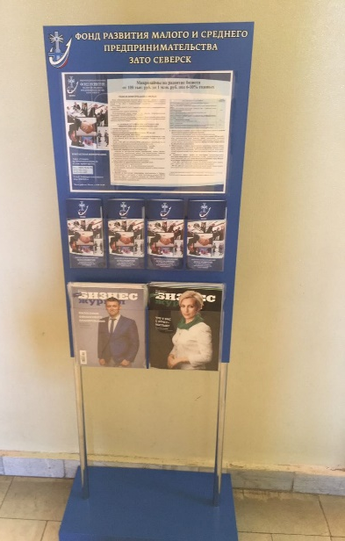
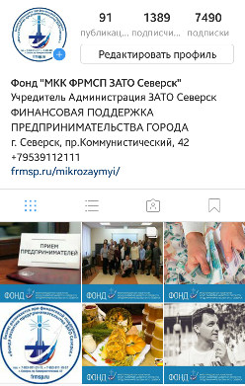
ИНФОРМАЦИОННОЕ ОСВЕЩЕНИЕ МЕР ПОДДЕРЖКИ МСП
Интернет портал Фонда
и страницы в социальных сетях
Информационно-буклетные стойки
Размещены:
Администрация ЗАТО Северск
Налоговая ЗАТО Северск
МФЦ ЗАТО Северск
Создают общее информационное пространство:
о возможностях по развитию бизнеса и доступных мерах государственной поддержки МСП ЗАТО Северск;
о мероприятиях, проводимых инфраструктурой поддержки предпринимательства ЗАТО Северск;
о потребностях в получении микрозаймов, посредством направления субъектами МСП он-лайн заявок в Фонд.

Slide 9
РЕЗУЛЬТАТЫ ОКАЗАННОЙ ПОДДЕРЖКИ СУБЪЕКТОВ МСП
Результатом деятельности
Фонда «МКК ФРМСП ЗАТО Северск»
в 2017 году стало:
сохранение по условиям договоров предоставления микрозаймов
392 рабочих места,
а так же создано 53 новых рабочих места
в ЗАТО Северск.

